Slide 1

Stand der Dinge 2
Von Niklas und Pauls Projekt

Slide 2



2D
Recap
Pixel
Jump & Run
Browser
https://paulwegesch.github.io/IT2DOnlineGame/

Slide 3
Zukunftsplan
Gegner
Coin System
Mehr Level
Double/Wall Jump
Zeit System
Spiel Name
AdventureJump2D

Slide 4
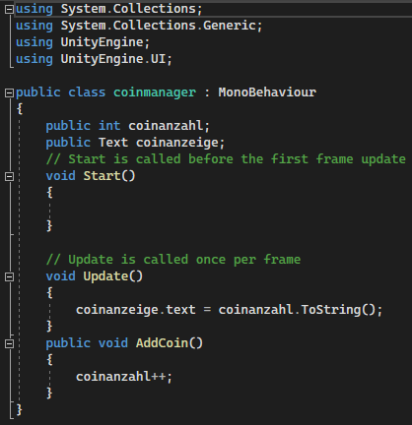
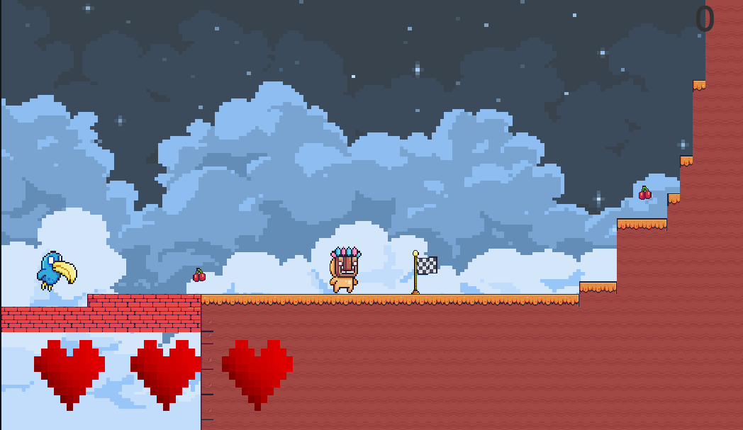
Coin System

Slide 5
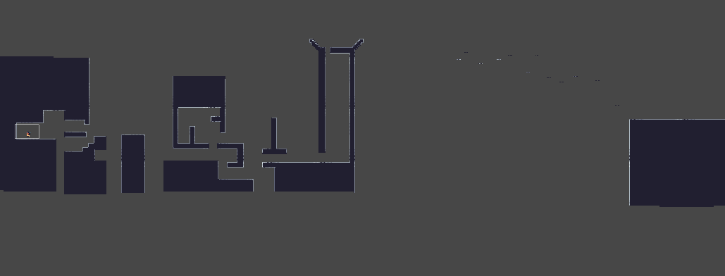
Level 3

Slide 6
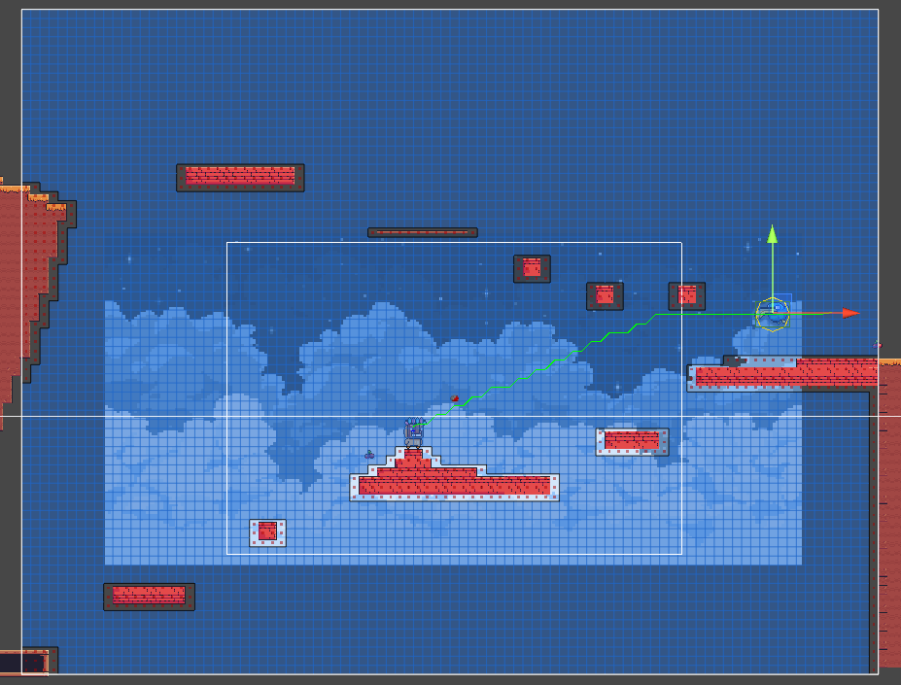
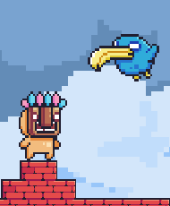
Gegner
AStarPathfinding

Slide 7


Neue Gegner

Slide 8
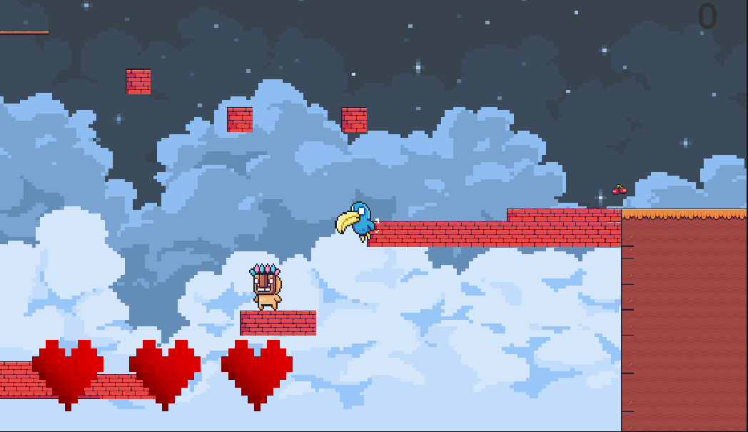
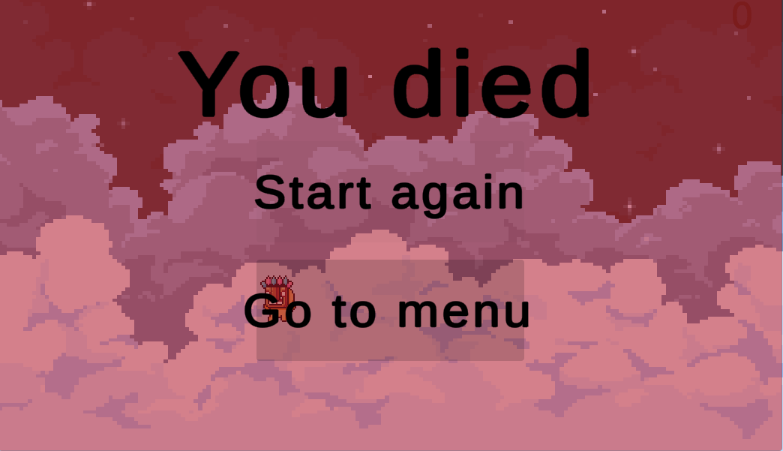
Death Screen – Bug Fix

Slide 9
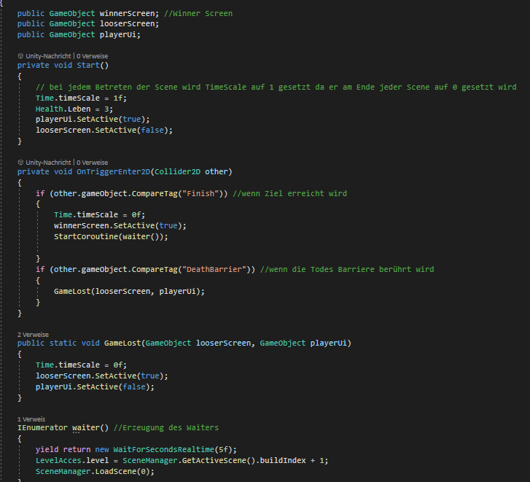
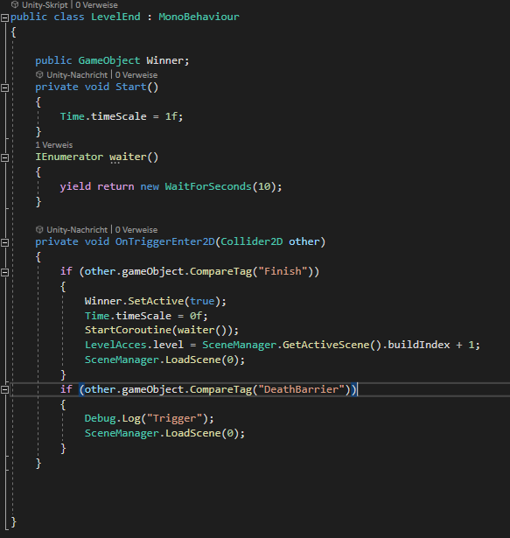
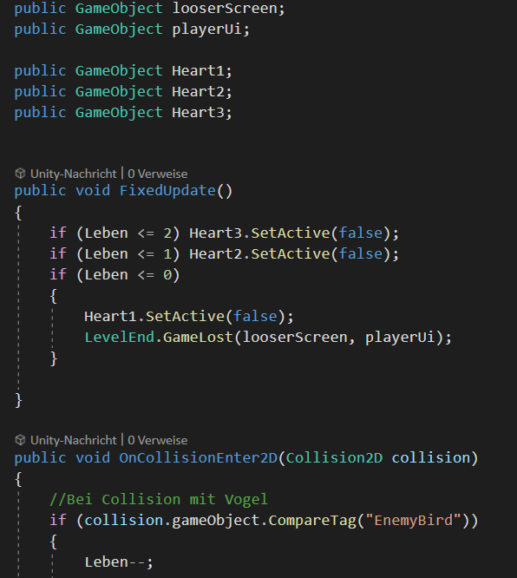

Death Screen – Bug Fix
LevelEnd:
Health:

Slide 10
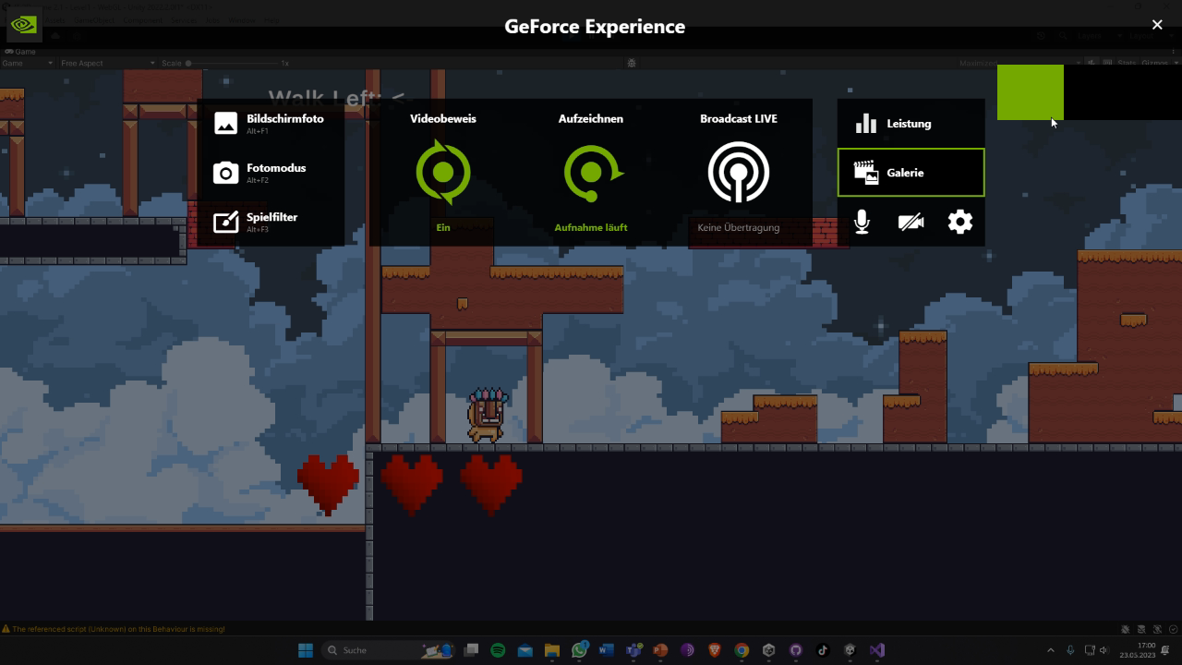



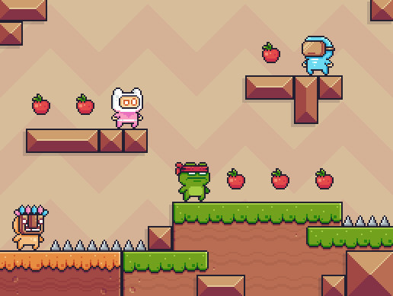
Plan bis zur Abgabe
Steuerung überarbeiten
Zeitsystem
Mehr Gegner
Coin-System ausbauen
Skin System
Save System

Slide 11
Links:
Bilder:
https://play.google.com/store/apps/details?id=com.github.android&hl=en_US&gl=US&pli=1 (GitHub Logo)
https://licendi.com/de/blog/tipps-fuer-microsoft-visual-studio/ (VS Logo)
https://de.wikipedia.org/wiki/Unity_%28Spiel-Engine%29 (Unity Logo)
https://en.wikipedia.org/wiki/Goomba (Goomba)
https://icon-icons.com/de/symbol/Zeit-Uhr/129581 (Uhr)
https://icon-icons.com/de/symbol/joystick/85859 (joystick)

